Slide 1
Дарья ЖББМ жоспар бойынша
«Бастау» әдістемелік бірлістігінің
2023-2024 оқу жылы бойынша атқарған жұмыстарының есебі

Slide 2
Қазіргі таңда 1 мұғалім декреттік демалысқа кетті. (Скранжевская Виктория)
№ | Тегі, аты, әкесінің аты | Туған күні, айы, жылы | Ұлты | Бітірген оқу орны, бітірген жылы | Диплом бойынша мамандығы | Оқылатын пәні | Педагогикалық еңбек өтілі | Жалпы еңбек өтілі | Санаты | Қай жылы, қай жерде Б.А курстан өтті | Аттестациядан өткен мерзімі
1 | Смагулова Зауреш Андурусовна | 27.10.1975 | Қазақ | Жоғары Қарағанды мемлекеттік университеті, 2007ж | Педогогика және бастауышты оқыту әдістемесі | Бастауыш білім беру мұғалімі | 22 | 22 | Педагог - сарапшы | 2022 маусым | 2019 жыл ,қараша, педагог-сарапшы
2 | Садық Арайлым Алпысбайқызы | 06.10.1981 | Қазақ | Орта арнаулы СГТК, 2013 ж | Бастауыш білім беру мұғалімі | Бастауыш білім беру мұғалімі | 13 | 13 | Педагог - сарапшы | 2024 мамыр | 2024 жыл, сәуір , педагог- сарапшы
3 | Скакова Ансаган Валерьевна | 26.03.1987 | Қазақ | Жоғары СГТИ, 2019 ж | Бастауыш білім беру мұғалімі | Бастауыш білім беру мұғалімі | 15 | 15 | Педагог - сарапшы | 2021 22 қаңтар | 2024жыл, сәуір, педагог-сарапшы
4 | Рахметова Лаззат Абдикадиркызы | 04.01.1965 | Қазақ | СГТК, 2018ж. | Бастауыш білім беру мұғалімі | Бастауыш білім беру мұғалімі | 32 | 20 | Педагог - модератор | 20224ж. мамыр | 2020жыл педагог- модератор
5 | Каримова Сымбат Ауданбаевна | 05.10.1965 ж | қазақ | Жезқазған педагогикалық училищесі. 1985 ж | Бастауыш класстар мұғалімі | Бастауыш білі беру мұғалімі | 36 | 36 | Педагог - модератор | 2023 қаңтар | 2021жыл педагог- модератор
6 | Скранжевская Виктория Владимировна | 17.03.1995 ж | Русская | СГТИ, 2015 жыл | Бастауыш класстар мұғалімі | Бастауыш білі беру мұғалімі | 5 | 5 | - | -2020 ж. қазан | -

Slide 3
Бастауыш сыныптарының 2 жылдық білім сапасының мониторингісі
 | 2022-2023 |  | 2023-2024 |  | Салыстырмалар тұрде
Сынып | Қазақ | Орыс | Қазақ | Орыс | Қазақ | Орыс
Қазақ тілі | 66,6 | 66,6 | 85,71 | 72,73 | көтерілді | көтерілді
Әдебиеттік оқу | 72,7 | 66,6 | 71,43 | 63,64 | төмендеді | төмендеді
Орыс тілі | 90,9 | 66,6 | 85,71 | 54,55 | төмендеді | төмендеді
Математика | 81,8 | 66,6 | 85,71 | 63,64 | көтерілді | төмендеді
Жаратылыстану | 90,9 | 66,6 | 100 | 72,73 | көтерілді | көтерілді
Дуниетану | 100 | 100 | 100 | 72,73 | тұрақты | төмендеді

Slide 4
Үлгерім бойынша 1-4 сыныптарында білім сапасының мониторингісі
Оқу жылы | Оқушы саны | Үздіктер | % | Екпінділер | % | қанағаттанарлық | % | Үлгермеуші | % | Үлгерімі | Білім сапасы %
2022-2023 ж. | 27 баланың 20 бағаланады | 6 | 30 | 7 | 35 | 7 | 35 | - | - | 100 | 65
2023-2024 ж. | 23 баланың 18 бағала | 4 | 22,22 | 7 | 38,39 | 7 | 38,89 | - | - | 100 | 61
Талдау: 2022-2023 және 2023- 2024 оқу жылымен салыстырғанда білім сапасы 4% төмендеді.Себебі баланың санына азаюына байланысты.

Slide 5
Әлді жақтар:
Барлық мұғалімдер аттестациядан, курстардан уақытылы өтуде. Жаңа технологияларды сабақ барысында пайдаланады.
4 сынып оқушыларында тест жұмыстары жүргізілуде. Бастауыш сыныптарда әкімшілік тарапынан бақылау жұмыстар өткізіледі. Әр сыныпқа кабинеттер жеткілікті.
Әлсіз жақтар:
Оқушылардың жоба жұмыстарымен айналысуы төмен.. Бастауыш мамандардың декреттік демалысқа кетуіне байланысты, мұғалімдер саны жеткіліксіз.
Шешу жолдары:
Келесі оқу жылында оқушыларға жобаға қатысуға мүмкіндіктер іздеу.
Мүмкіншіліктері: Оқушылардың білім сапасын жоғарылату үшін, болашақта вариативтік компоненттерді сай таңдау.

Slide 6
Оқушылармен өткізілген іс-шаралар

Slide 7
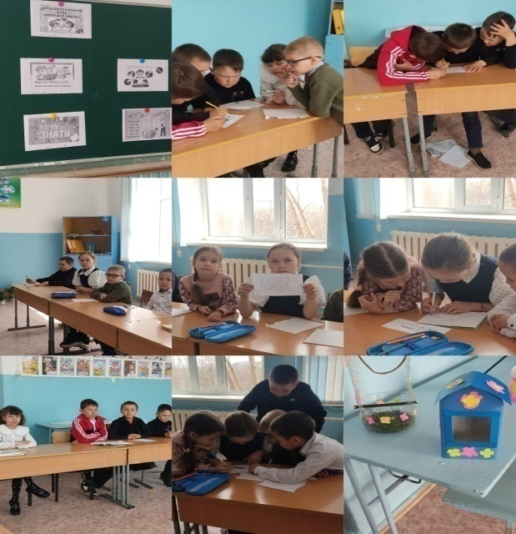
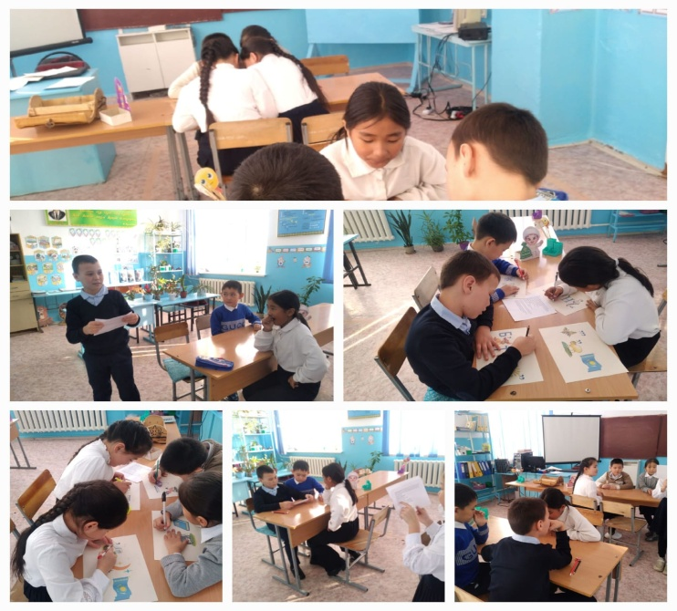
Бастауыш сынып бойынша өткізілген іс- шаралар Апталығының мақсаты: Жаңа әдіс-тәсілдерді пайдалана отырып, әр сабақта оқушыларға терең де тиянақты білім беру;
“Умники и умницы” тақырыбында интеллектуалды ойын 1-4 орыс
сыныптарда арасында Каримова С.А.
«Озық ойлы оқушы»
интеллектуалды ойын
Садық А.А.

Slide 8
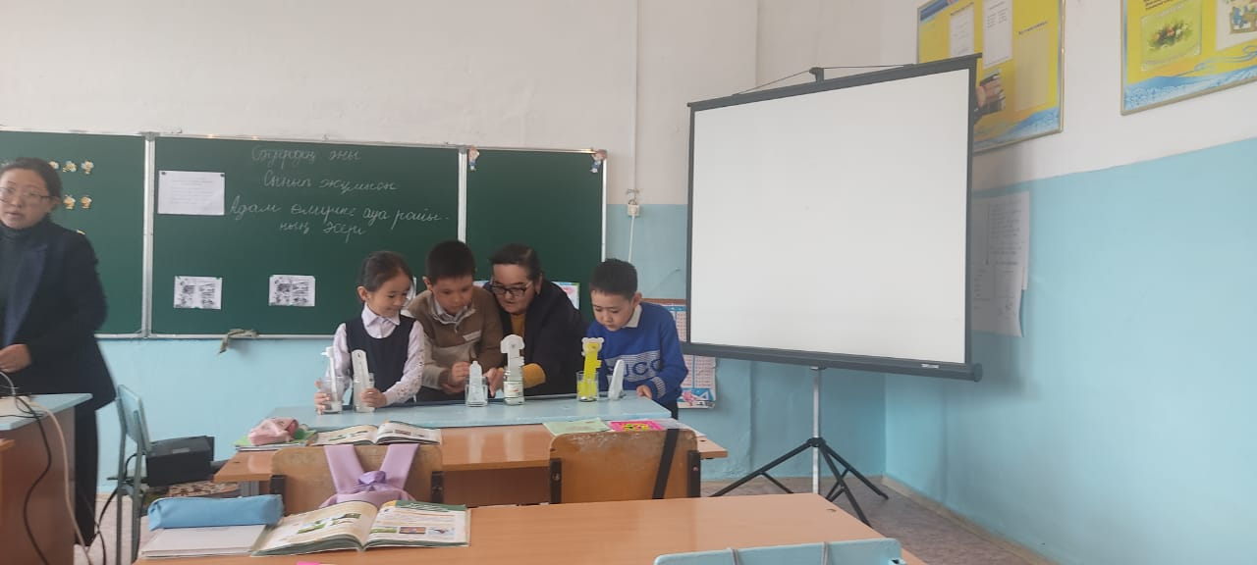
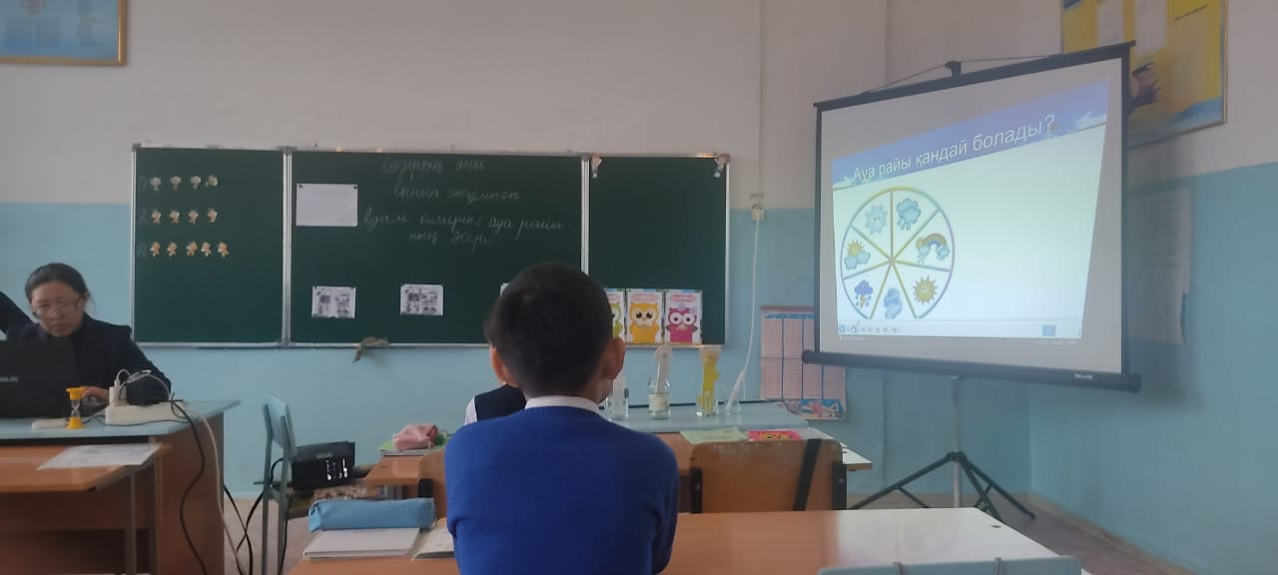
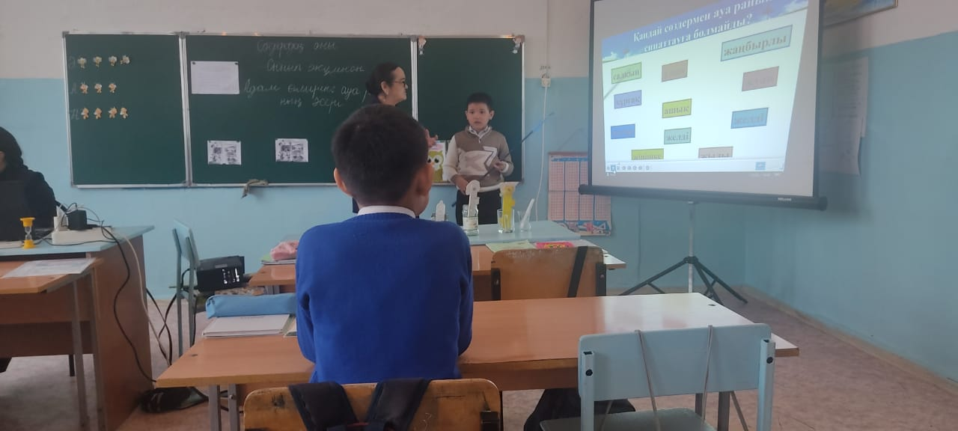
«Бөлу амалының компоненттері» математика пәнінен ашық сабақ, Рахметова Л.А.
«Адам өміріне ауарайының әсері» ашық сабақ дүниетану пәнінен, Рахметова Л.А.

Slide 9
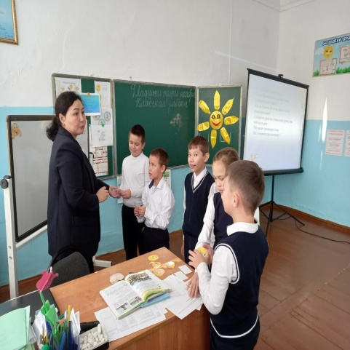
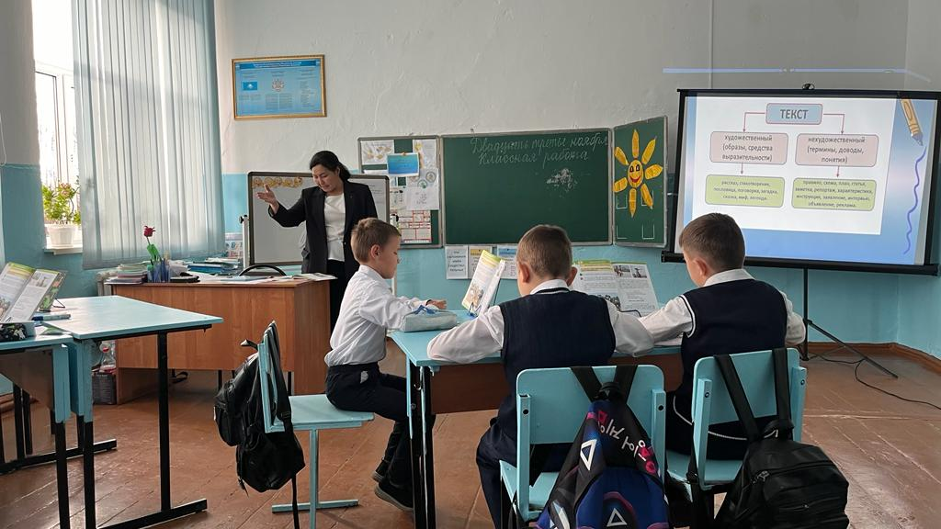
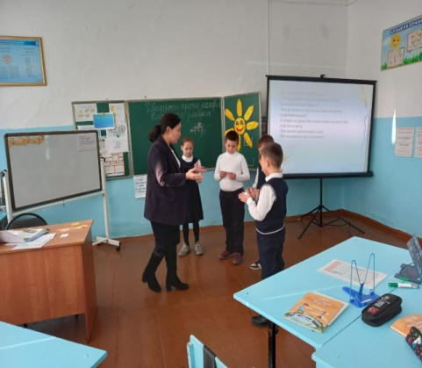
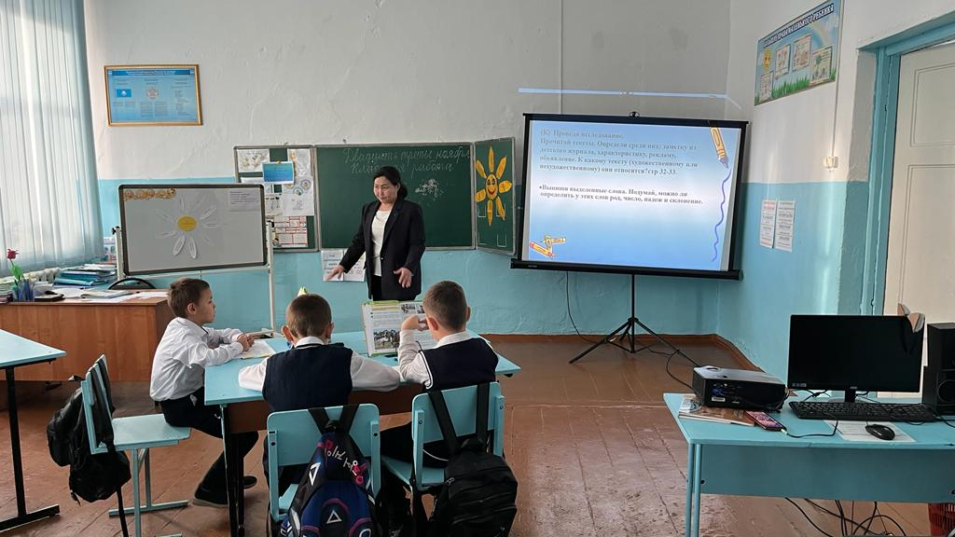
«Несклоняемые имена существительные» тақырыбына ашық сабақ, Смагулова З.А.
«Высказывания с математическим содержанием Истинность и ложность. Действия при ЧС»,
тақырыбына ашық сабақ, Смагулова З.А.

Slide 10
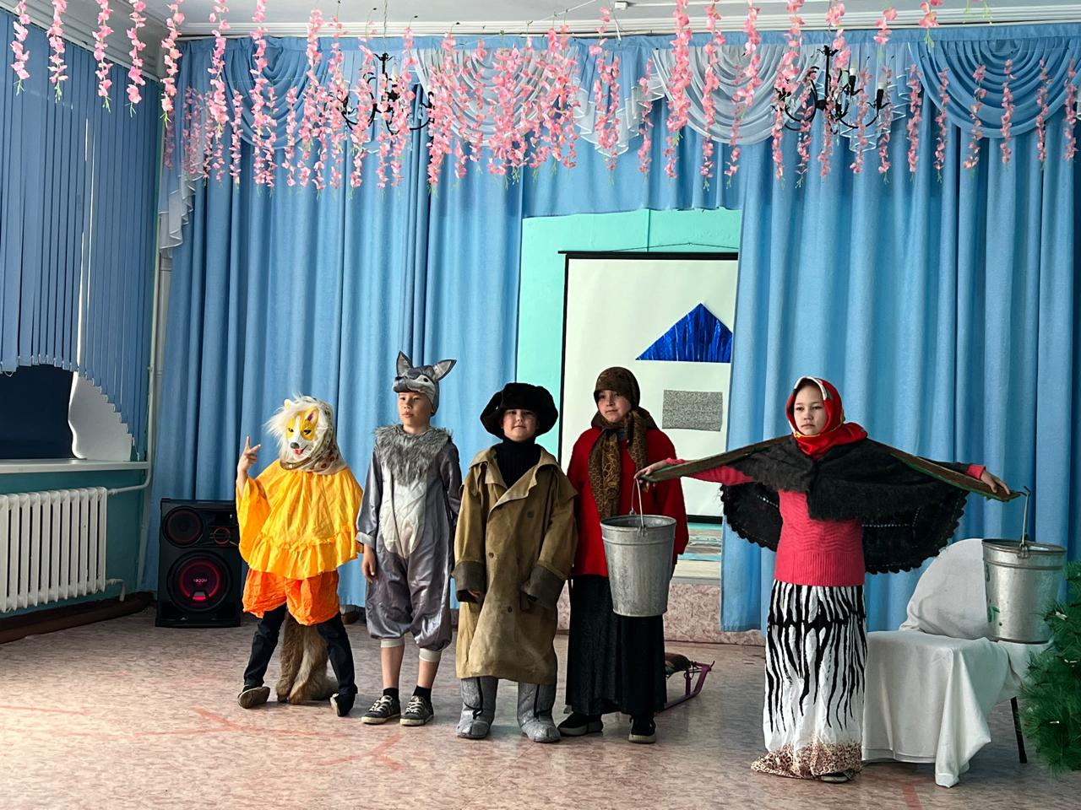
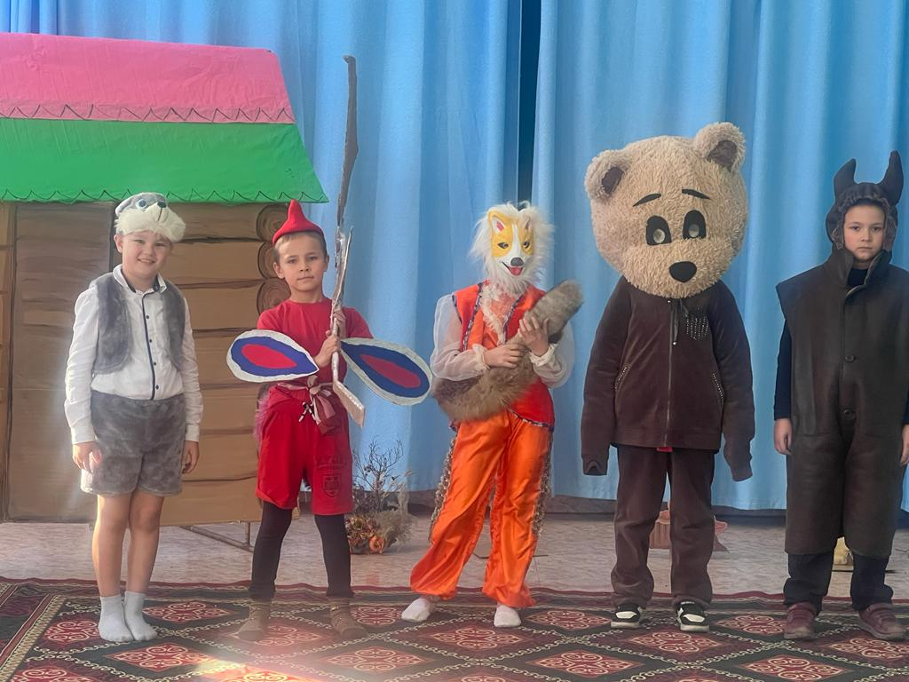
Ертегі сахналау
«Лисичка- сестричка и серый волк»
«Заюшкина избушка»

Slide 11
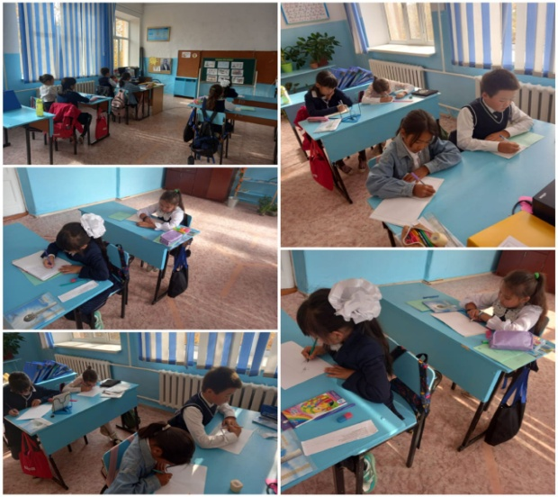
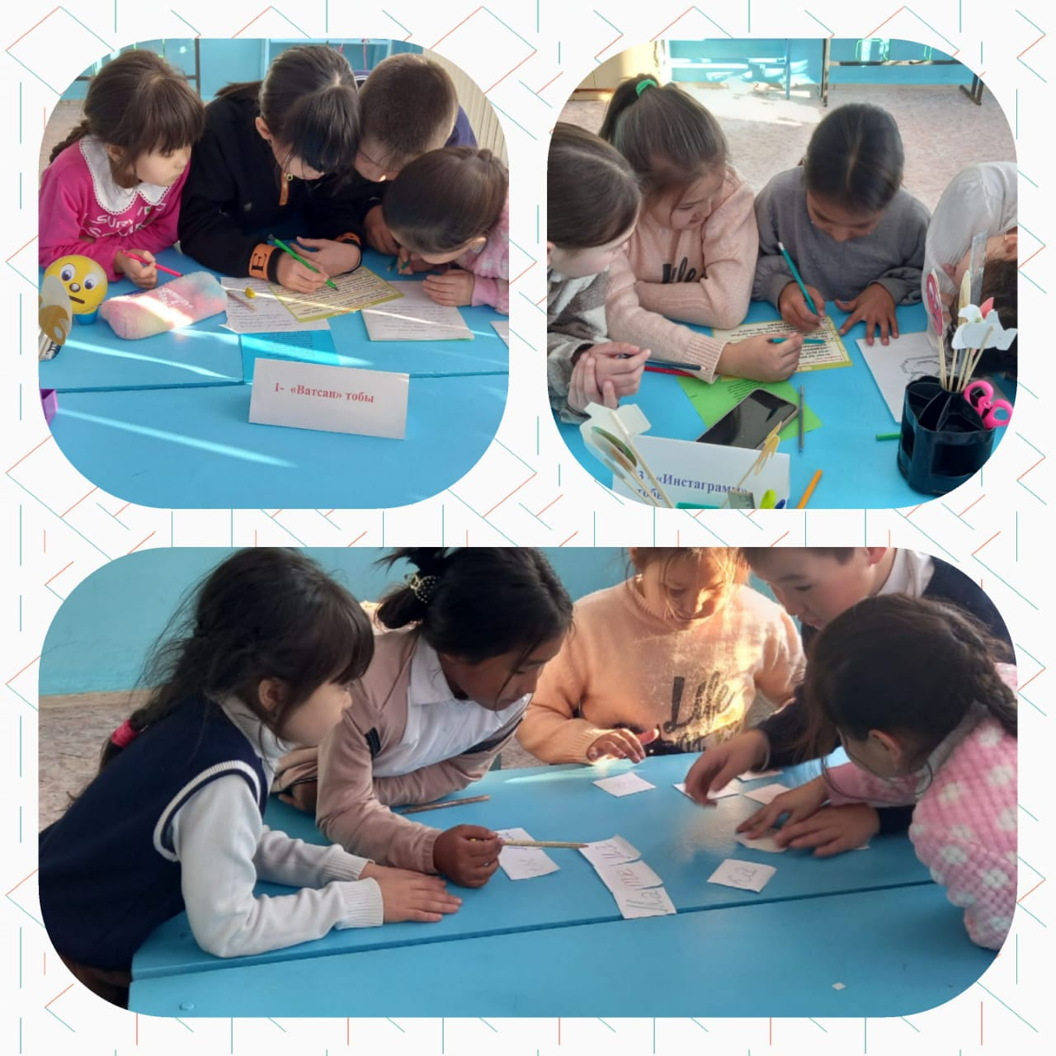
«Қорытындылау.Пікір» тақырыбында математика пәнінен ашық сабақ Садық А.А.
«Есептер шығару» тақырыбында математика пәнінен ашық сабақ Скакова А.В.

Slide 12
«МАТЕМАТИКА АЙНАЛАМЫЗДА» математикалық сауаттылық апталығы
Іс-шаралар мақсаты:
Математикалық мәдениетті қалыптастыру, математикалық сауаттылықты дамыту, ашық іс-шараларды ұйымдастыру және өткізу арқылы педагогтар мен оқушылардың кәсіби шеберлігін жетілдіру.
Міндеттері:
- білім алушыларды математикалық тапсырмаларды орындауға тарту;
- математика бойынша білім деңгейі жоғары білім алушыларды анықтау;
- оқушылар арасында математиканың өмірдегі маңыздылығын насихаттау;
- білім алушыларды өз бетінше жұмысқа тарту, олардың математикаға қызығушылығын арттыру;
- математикалық қабілеттері бар білім алушыларды анықтау, математикалық ғылымдарды тереңдетіп оқуға ұмтылу;
- математика саласында білім алушыларды дамыту үшін педагогикалық технологиялар банкін қалыптастыру.
Безендіру: әрбір білім беру ұйымында қаржылық сауаттылық апталығын өткізу қарсаңында тақырыптық стендтер, көрмелер, плакаттар рәсімделуі қажет.
Ұйымдастырушылар: Қарағанды облысында білім беруді дамытудың оқу-әдістемелік орталығы

Slide 13
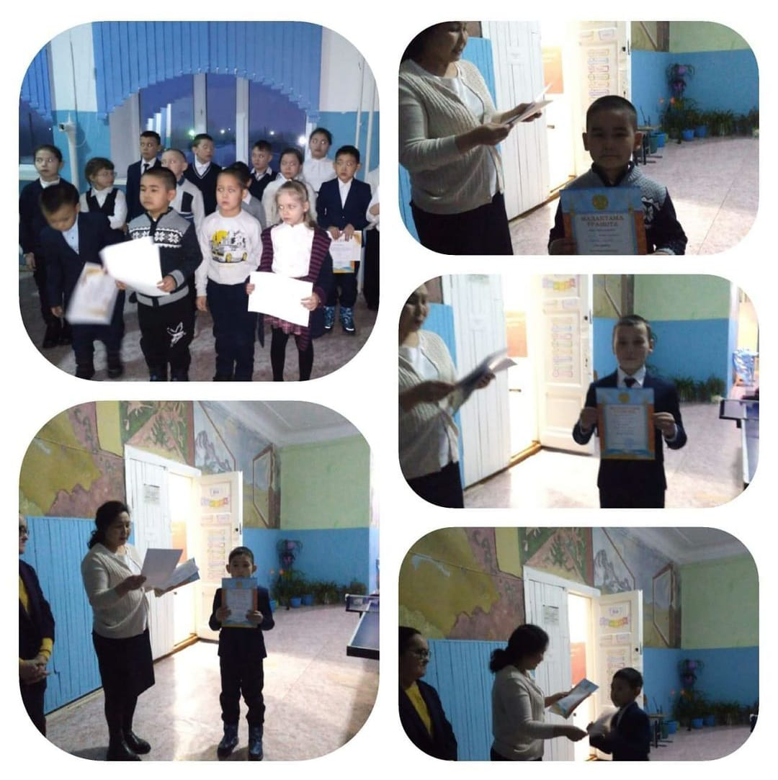
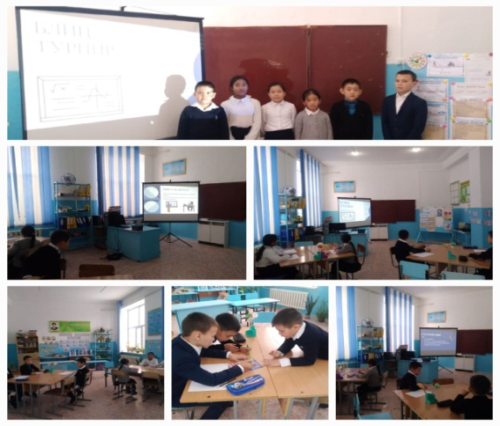
Математикалық сауаттылық күніне арналған сынып сағатты "Математика адам өмірінде“, "Қызықты сандар мен фигуралар", "Сандар кіммен дос?“ интеллектуалды ойындар, «Мен математикамен доспын» атты математикалық ребус, сөзжұмбақтар сайысы өткізілді.

Slide 14
«Цифрлық әлем» Ақпараттық сауаттылықты дамыту апталығы
Мақсаты:
Информатика пәні бойынша оқушыларға цифрлық сауаттылық туралы мәлімет беріп, адам өміріне қауіпсіз болатын цифрлық технологияларды тиімді қолдануға үйрету.
Міндеттері:
- Білім алушыларға техникалық және жоғары кәсіби білім берудегі цифрлық сауаттылықты арттыру;
- Компьютерді пайдалана отырып, мәліметтер оқу, жазу, есептеу, сурет салу және ақпараттық технологияларды тиімді пайдалану білігін дамы

Slide 15
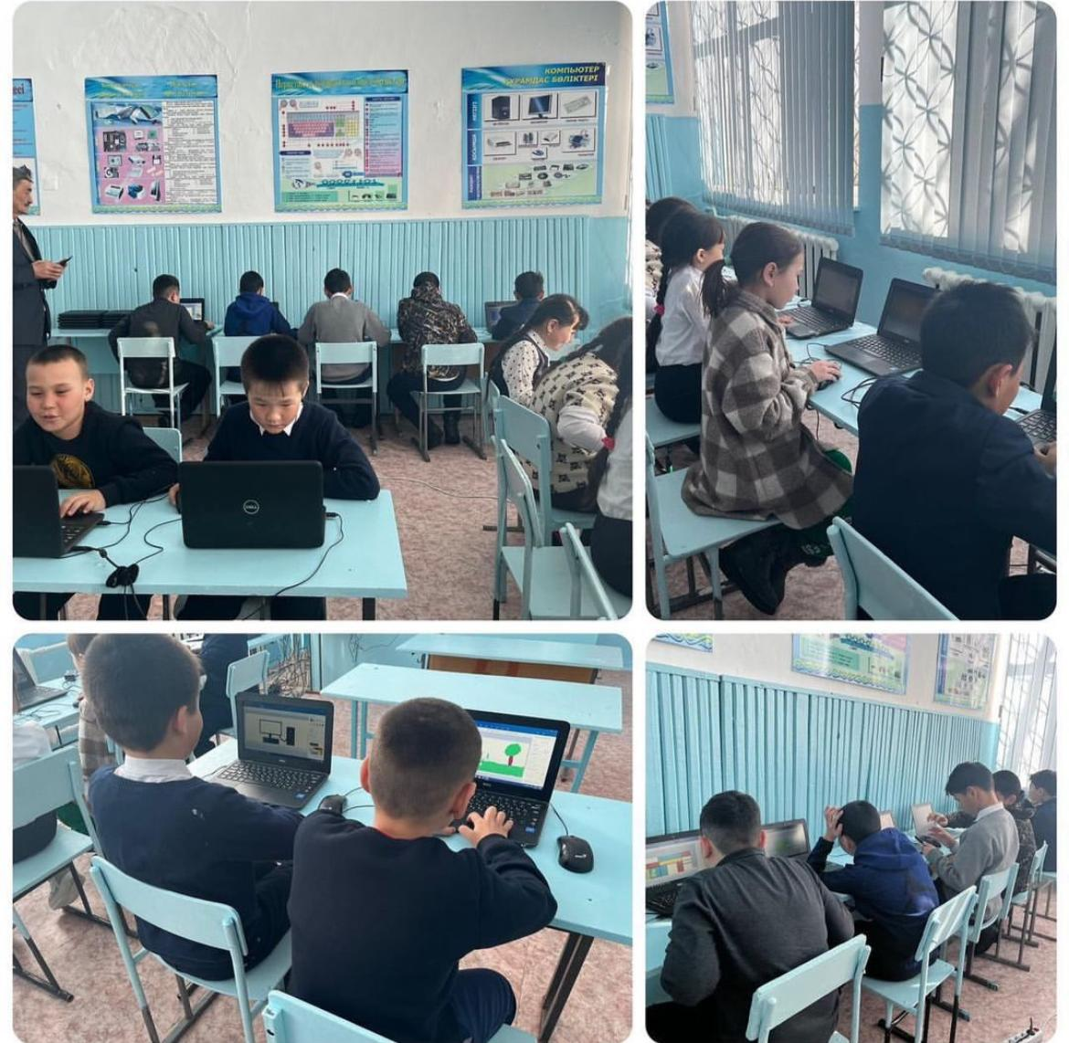
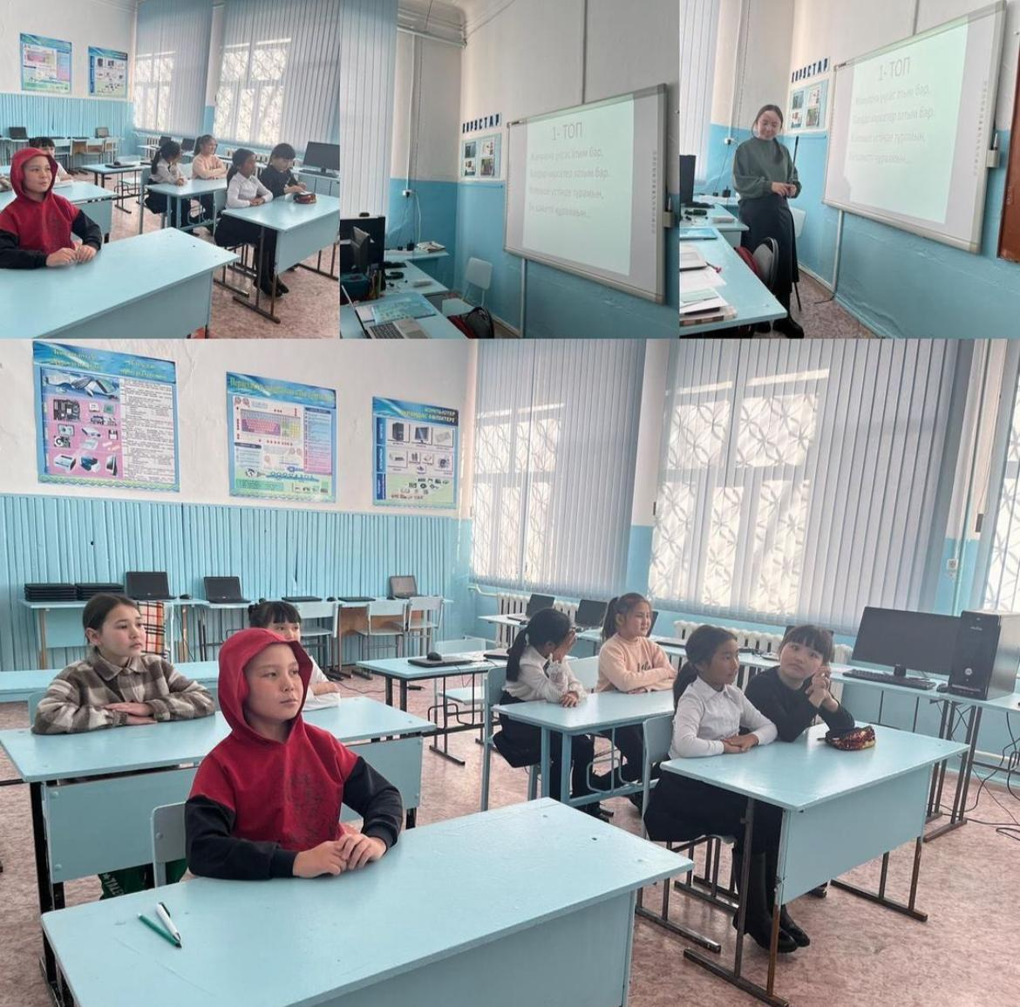
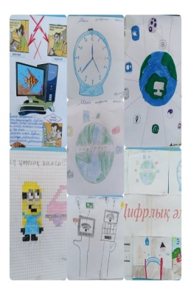
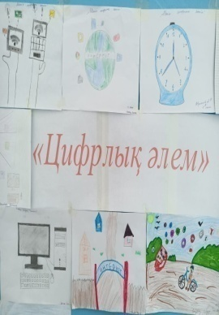
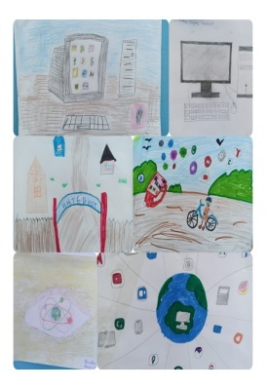
"Ақпараттық сауаттылық" біріңғай күні "Ақпараттық қауіпсіздік" танымдық ойындары 3-4 сыныптар аралығында, 3-4 сыныптар арасында«Достық интернет» сынып сағат,«Менің сандық әлемім» тақырыбында 3-4 сыныптар арасында сурет байқауы өткізілді.

Slide 16
Дене шынықтыру апталығы «Денің сау болса, бәрін аласың»
Мақсаты:
Дене шынықтыруға мотивациялық-құндылық қатынасты қалыптастыру, физикалық тұрғыда өзін-өзі жетілдіру және жүйелі жаттығулар мен спортпен айналысу қажеттілігіне өзін-өзі тәрбиелеу.
Тапсырмалар:
- сыныптан тыс жұмыстарды дайындау, ұйымдастыру және өткізу арқылы мұғалімдердің кәсіби шеберліктерін арттыру;
- оқушылардың денсаулығын сақтау және нығайту;
- өз денсаулығыңыз бен қауіпсіздігіңізге деген құрметті тәрбиелеу
Күтілетін нәтиже:
оқушылардың салауатты өмір салтына деген қызығушылығы артады;
ата-аналар бұқаралық спортқа деген қызығушылықтарын артады;
өз денсаулығы мен қауіпсіздігіне деген құрметті қалыптастырады

Slide 17
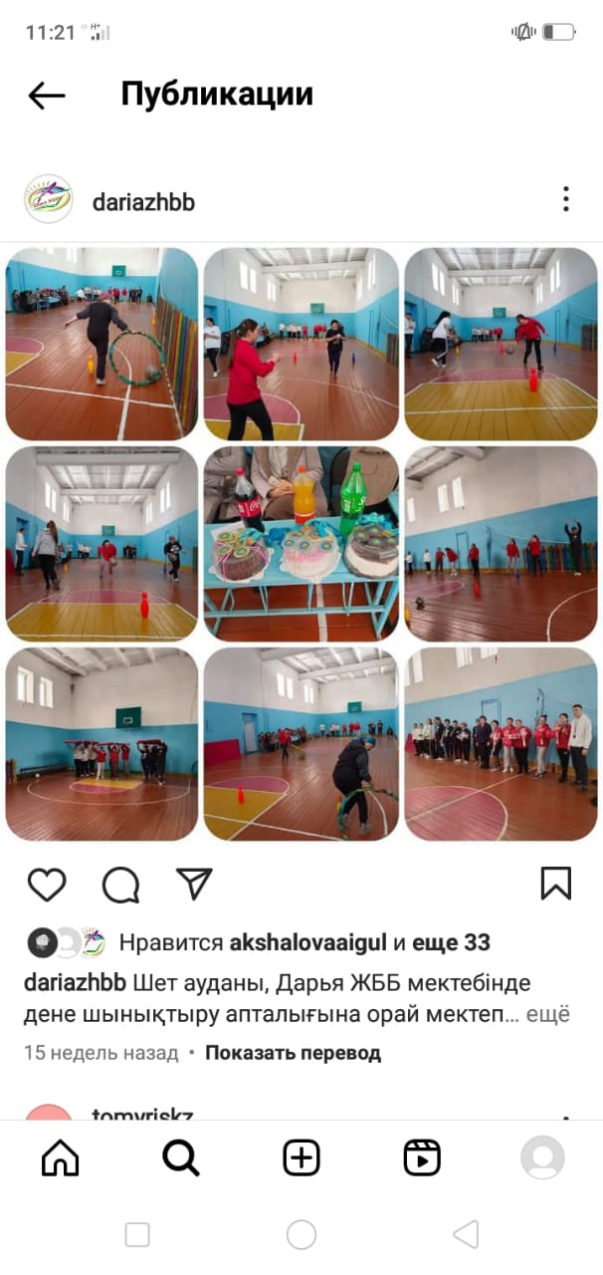
Бастауыш сынып арасында «Спорт біздің серігіміз» атты спорт эстафета, оқушылармен мектеп медбикесінің қатысуымен «Кім ұқыпты – адамдарға жағымды» тақырыбында әңгімелесу,«Спорт және мен» сурет байқау ұйымдастырылды.

Slide 18
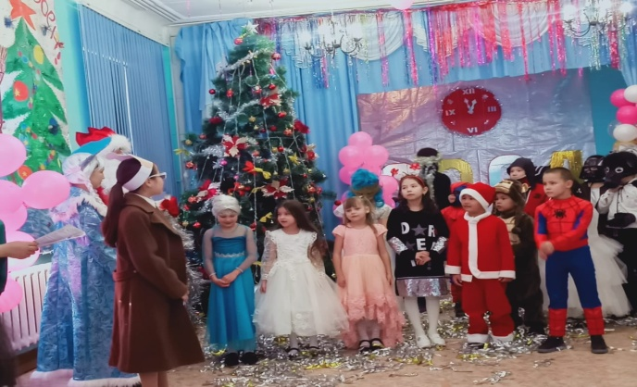
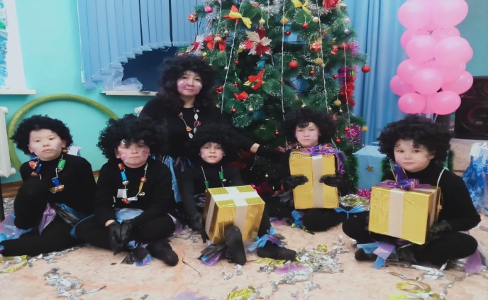
Тәуелсіздік күні
Жаңа жыл

Slide 19
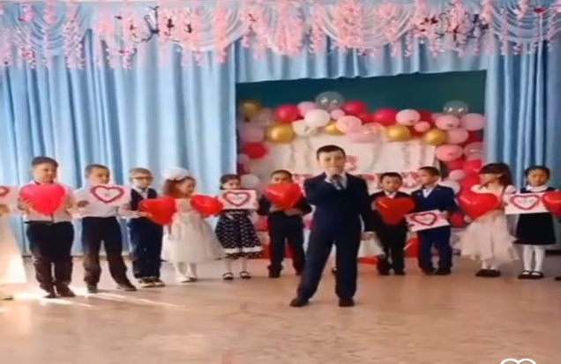
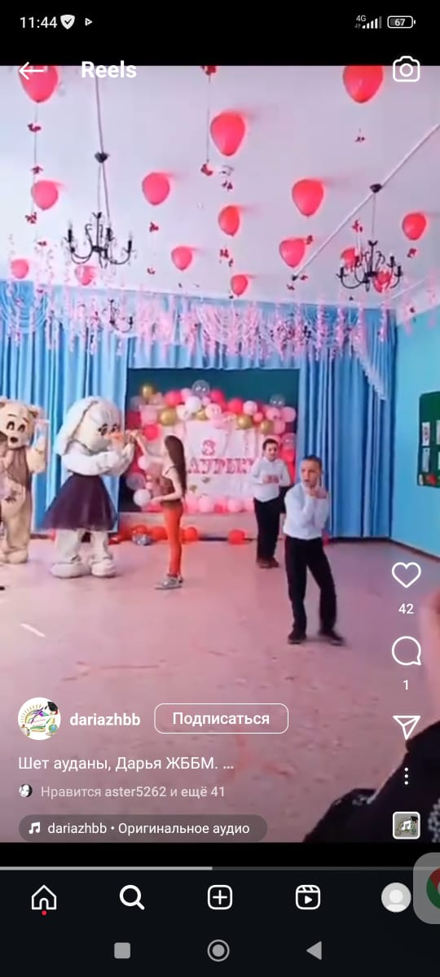
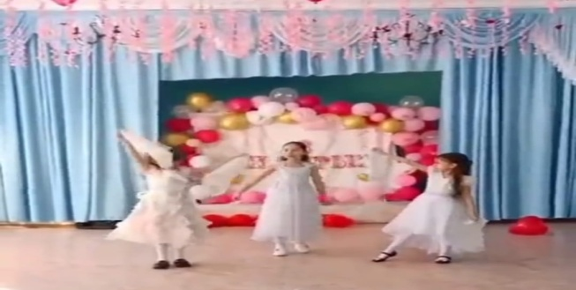
«Аяулы менің анашым»
Мақсаты: Ана жайлы тамаша сөздер, өлеңдер, әндер арқылы аналар мен әжелерді мерекемен құттықтау, оқушыларды білімге, мейірімділікке, ұстамдылыққа тәрбиелеу, ұстазға ата-анаға деген құрмет сыйын арттыру, ана еңбегін қадірлей білуге үйрету.

Slide 20
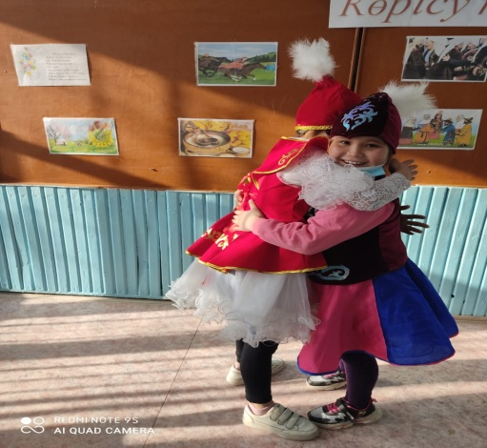
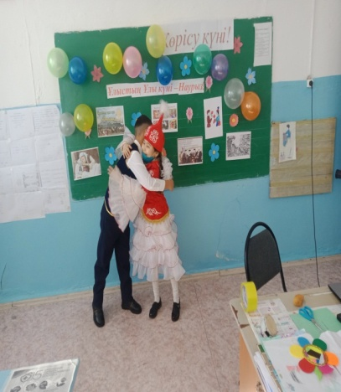
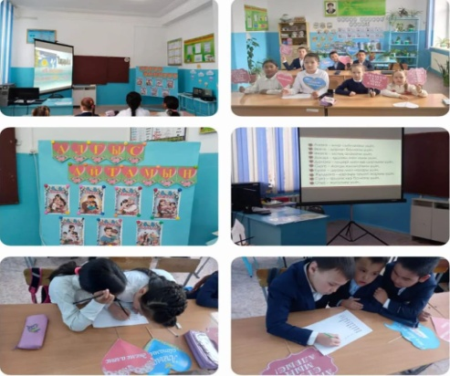
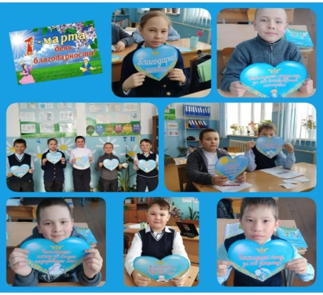
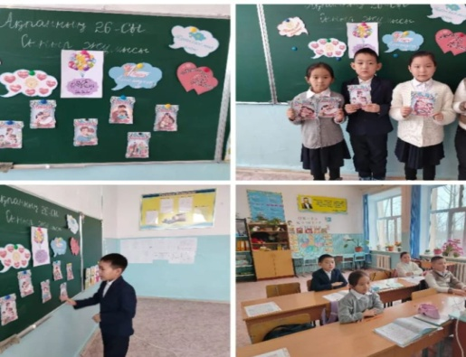
Көрісу күні. Мақсаты: Оқушыларға халқымыздың қасиетті күні 14-Наурыз амал күнінің маңызы туралы білім беру. Ұлттық дәстүр туралы білімдерін одан әрі дамыту. Адамгершілікке,имандылыққа, ибалылыққа,мейірімді болуға тәрбиелеу. Таң сібірлеп атысымен, көрісу мерекесін асыға күтіп отырған әрбір отбасы алдын ала дайындалып қойған дастарханын жаяды. Міндетті түрде бауырсақ пісіріп, дастарханға тәтті-пәттісімен қосып үйіп қояды. Отбасының кішілері үлкендеріне қос қолын беріп, көрісіп шығады. Бір–біріне «Бір жасыңмен!» дейді
1 - наурыз - алғыс айту күні Жалпы мақсаты: 1) 1 - наурыз - алғыс айту күні еліміздің президенті Н. Ә. Назарбаевтың жарлығымен жарияланғанын және алғыс кімге, не үшін айтылатынын айқындау мақсатын көздеді. Оқушылар ата - анаға мәпелеп асырағаны үшін, мұғалімге білім - тәрбие бергені үшін, Отан соғысы ардагерлеріне жеңіс үшін, жалпы кез - келген жақсылықпен көмекке алғыс айтылатыны туралы ойларын ортаға салды. туралы ой - өрісін кеңейтіп білімін тереңдету; 2) Мемлекет басшысының «Мәңгілік Ел» жалпыхалықтық идеясын зерделеу және қазақ халқының алатын орнын сол идеяны жүзеге асырудағы рөлі арқылы оқушылардың бойында Отанына деген патриотизмін тәрбиелеу, рухани - адамгершілігін қалыптастыру; 3) Білім алушылардың этносаралық және мәдениетаралық байланыс жағдайларында тағаттылығы мен қарым - қатынас жасау біліктілігін дамыту Күтілетін нәтиже: Өз Отанының патриоты, білімге құштар және рухани - адамгершілік қасиеттері бар еңбекқор жеке тұлғаны қалыптастыру.

Slide 21
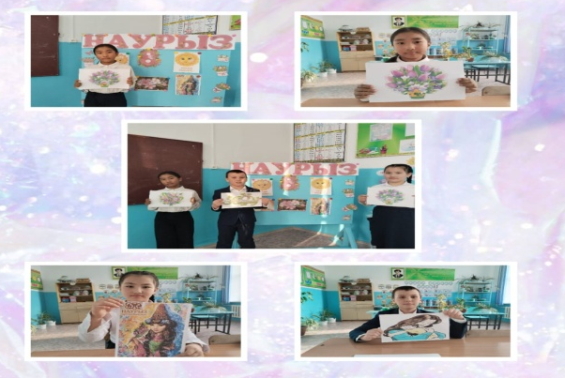
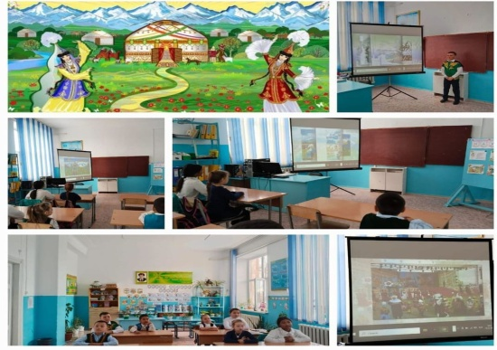
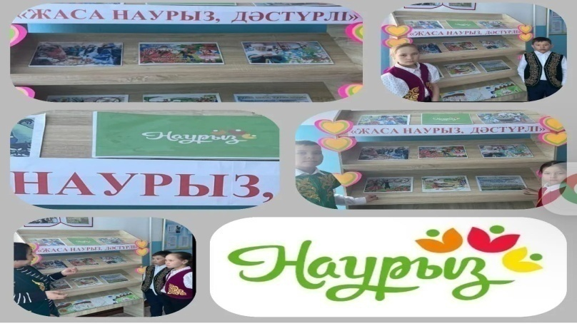
Наурыз-нұрлы жыл басы» мерекелік Мақсаты : Әз Наурыз еңсесі биік елдіктің, іргесі сөгілмеген бірліктің,ынтымақ пен ырыстың мерекесі екендігін және қазақ халқының салт дәстурлері,ауыз әдебиетінің мұраларымен таныстырып,олардың тарихи маңызын түсіндіру. Халқымыздың салт –дәстурін дәріптеу арқылы оқушыларды еліне,жеріне деген сүйіспеншілікке,адамгершілікке тәрбиелеу.

Slide 22
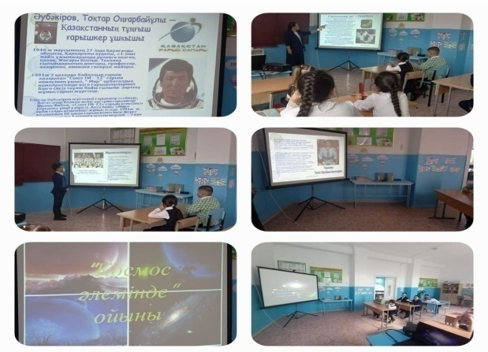
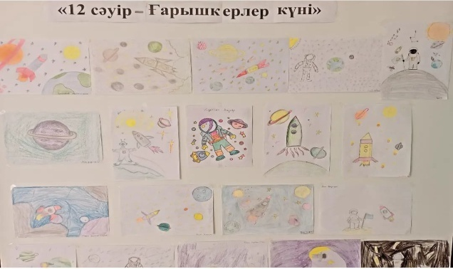
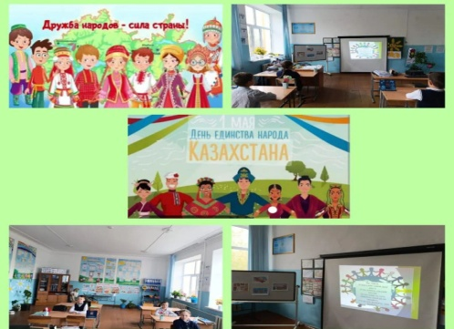
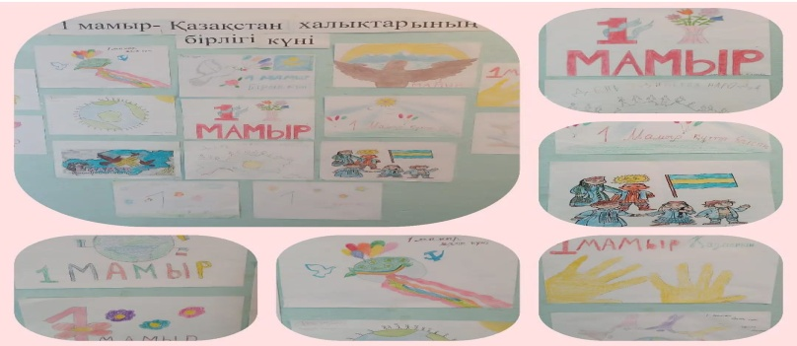
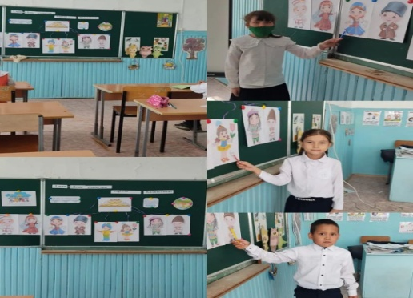
Ғарышкерлер күні
Мақсаты: оқушылардың ғарыш туралы түсініктерін кеңейту.
Еліміздің мақтаныштары -қазақ ғарышкерлерімен таныстыру.
1 – мамыр Қазақстан халықтар бірлігі күні, Достық мерекесі
Мақсаты: Балаларға 1 – мамыр Қазақстан халықтар бірлігі күні мерекесі екенін жеткізу. Ынтымақтыққа, достыққа, өз Отанын сүюге, қорғауға, көп ұлтты халқымыздың тыныштығы мен бірлігін нығайтуға ат салысатын азамат болуға тәрбиелеу.

Slide 23
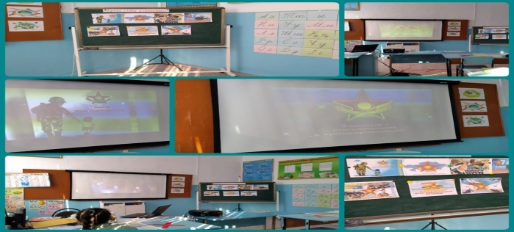
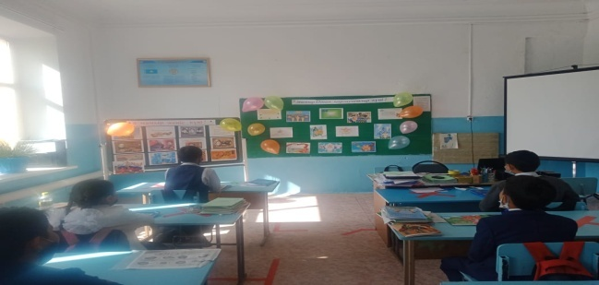
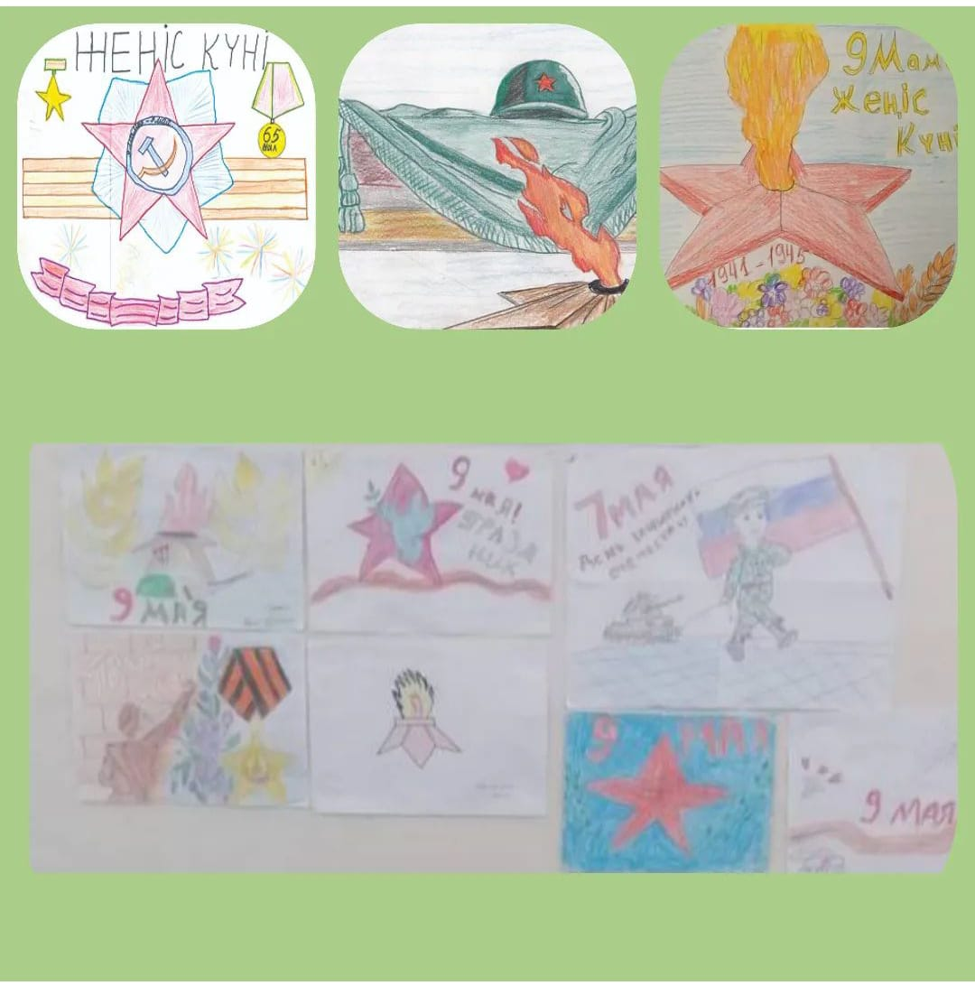
7 мамыр - Отан қорғаушылар күні. Ұранды ердің - ұрпағы қайсар Мақсаты: Оқушыларға Ұлы Отанды сүюге, ерлік көрсеткен батырлардың бойындағы ержүректілік, отан сүйгіштік, ұлтжандылық қасиеттерін дәріптеу. Отанын, елін қорғай білуге тәрбиелеу.
9 мамыр - Жеңіс күні «Ешкім де, ештеңе де ұмытылмайды»
Мақсаты: Балаларға адамгершілікке, отанын сүюге, оны қорғауға баулу. Отанға деген сүйіспеншілігін арттыру. Оларға патриоттық тәрбие беру. Балаларды Ұлы Отан соғысымен, қазақстандықтардың ерлік істерімен таныстырып, ой - өрісін дамыту.

Slide 24
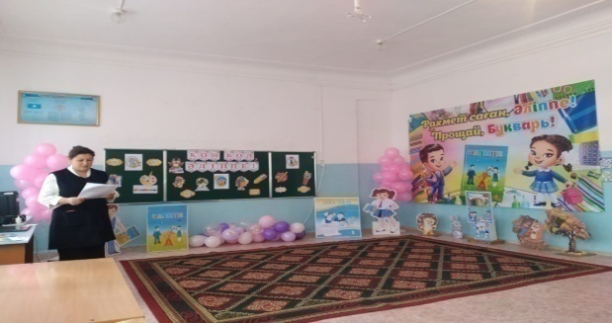
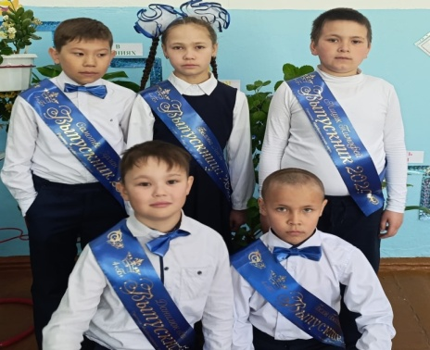
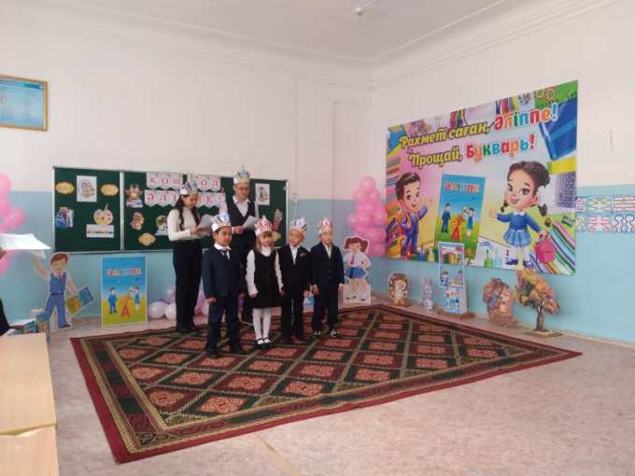
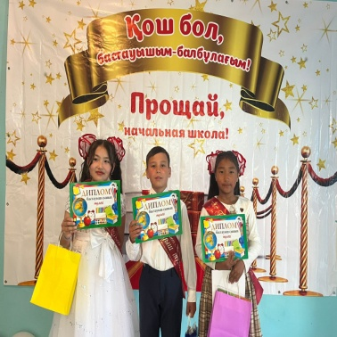
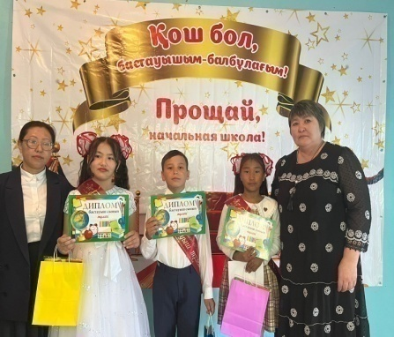
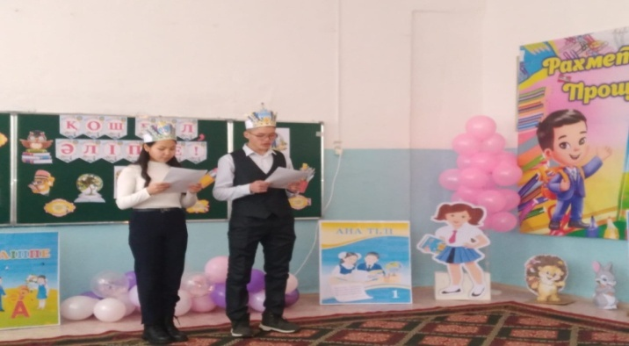
Әліппемен қоштасу
Бастауыш сыныппен қоштасу

Slide 25
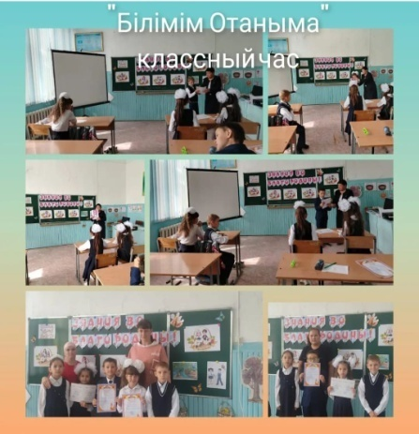
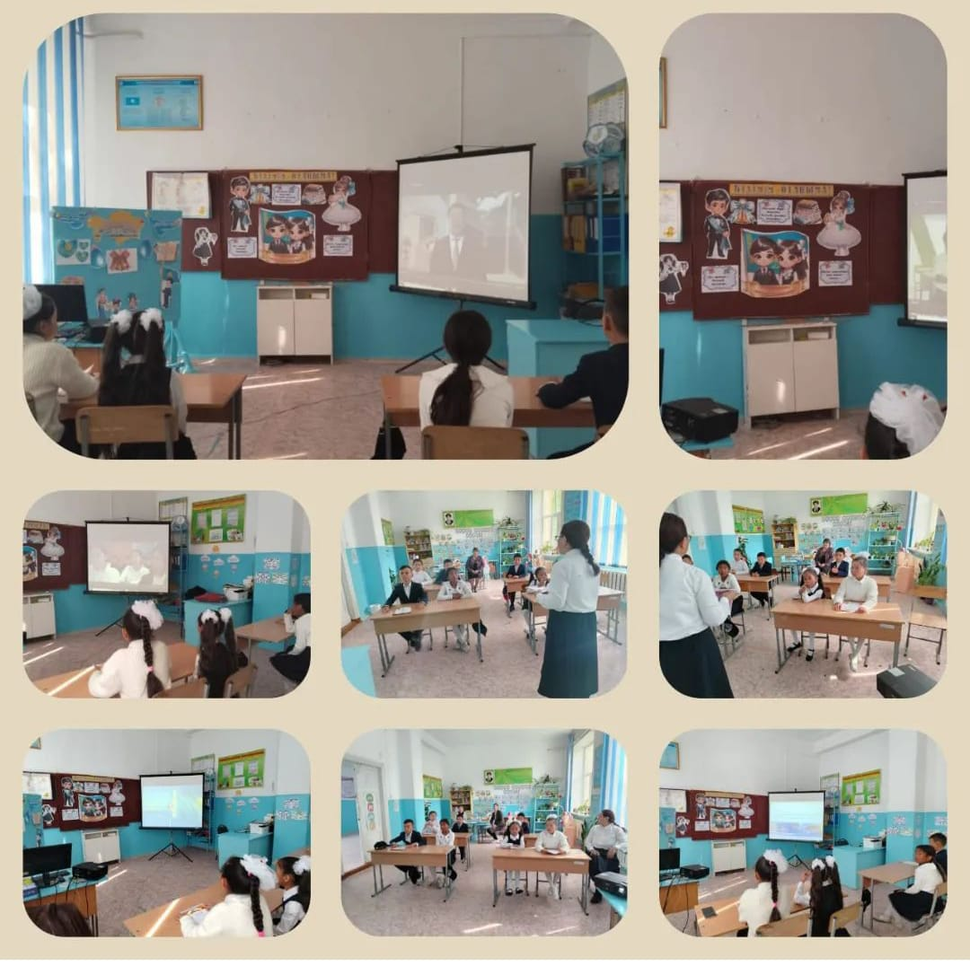
25 мамыр - Сыңғырла, соңғы қоңырау!

